Slide 1
«Использование новых информационных технологий в процессе физического воспитания дошкольников» (семинар №1: «Продолжать повышать эффективность физического воспитания в ДОУ через организацию оптимального двигательного режима» )
Подготовила: воспитатель
Свинцова С.В.

Slide 2
Возможно ли информационное обеспечение процесса физического воспитания детей в д/с?
То, что я слышу, — я забываю. То, что я вижу, — я помню. То, что я делаю, — я понимаю.
Конфуций

Slide 3
Информатизация общества – это реальность наших дней. Сегодня информационно-коммуникационные технологии занимают все более прочные позиции во всех сферах жизни общества.
Их бурное развитие и внедрение в образовательный процесс ДОУ, наложили определенный отпечаток на деятельность современного педагога.
Для организации физкультурно-оздоровительной деятельности все чаще в ДОУ стали использоваться современные компьютерные и информационно-коммуникативные технологии, в том числе предоставляемыми глобальной сетью Интернет.

Slide 4
Главная цель использования ИКТ:
повышение эффективности физкультурно - оздоровительной деятельности с детьми через использование ИКТ.

Slide 5
Достоинства использования ИКТ в процессе физкультурно-оздоровительной работы в том, что:
делают процесс физического воспитания более современным, разнообразным, насыщенным;
обеспечивают наглядность, красоту, эстетику оформления физкультурно-оздоровительных мероприятий;
делают процесс физического воспитания более привлекательным для детей, повышают интерес к спортивным мероприятиям;
позволяют более качественно осуществлять систему диагностики и мониторинга физкультурно-оздоровительной работы.

Slide 6
Формы компьютерных технологий в области физического воспитания дошкольников
использование ИКТ (во взаимодействии со всеми специалистами) в организации и планировании процесса физического воспитания дошкольников;
использование ИКТ в совместной деятельности с детьми;
использование ИКТ в сотрудничестве с родителями, другими партнерами.

Slide 7
Использование ИКТ в работе с детьми в группах
ООД
на время карантина
Совместная деятельность
Индивидуальная работа
Самостоятельная деятельность
Просмотр хроники спортивных событий
Электронные физминутки
Обучающие презентации
Гимнастика для глаз

Slide 8
Использование ИКТ в организации и планировании процесса физического воспитания дошкольников
ссылки на общепедагогические и специализированные сайты сети интернет:
http://festival.1september.ru Фестиваль педагогических идей «Открытый урок»; http://nsportal.ru Социальная сеть работников образования; http://fispassport.ru, http://corfit.ru АРМ преподавателя физического воспитания; http://kids-hits.info А.Буренина «Ритмическая мозаика» и др.
компьютерная мониторинговая система, например, «физкультурный паспорт» А.Танина http://fispassport.ru, или мониторинговая обработка данных, созданная самостоятельно в программах.

Slide 9
Использование ИКТ в совместной деятельности с детьми
Для формирования системы знаний в области физической культуры и спорта, формирования потребности в здоровом образе жизни можно использовать информационные ресурсы, опубликованные в сети Интернет или созданные самостоятельно с помощью программ (Power Point, Windows Media, Microsoft Word).

Slide 12
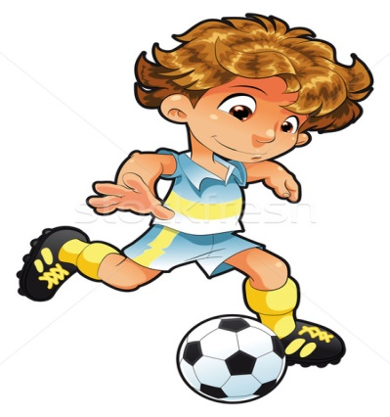
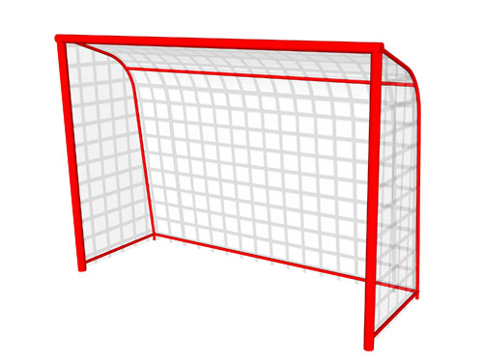

Slide 13
Использование ИКТ в работе с детьми
ООД
Индивидуальная работа
Совместная деятельность
Самостоятельная деятельность
Запись видео
ОРУ
ОД
Просмотр хроники спортивных событий

Slide 14
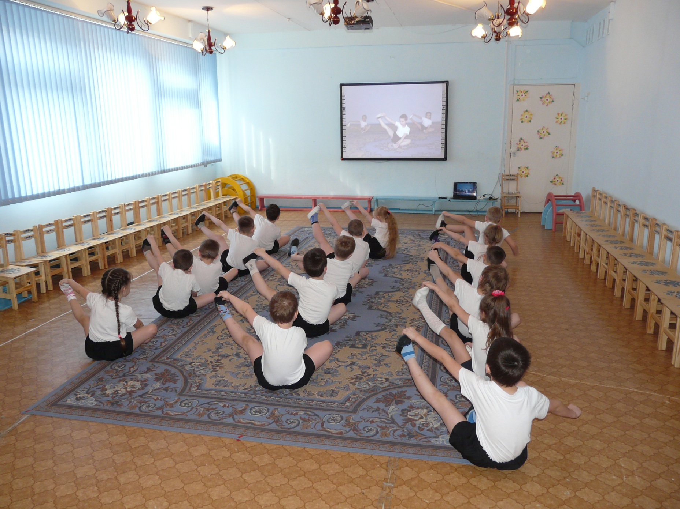
Использование интерактивной доски вносит разнообразие в процесс физического воспитания, повышает интерес детей к занятиям.

Slide 15
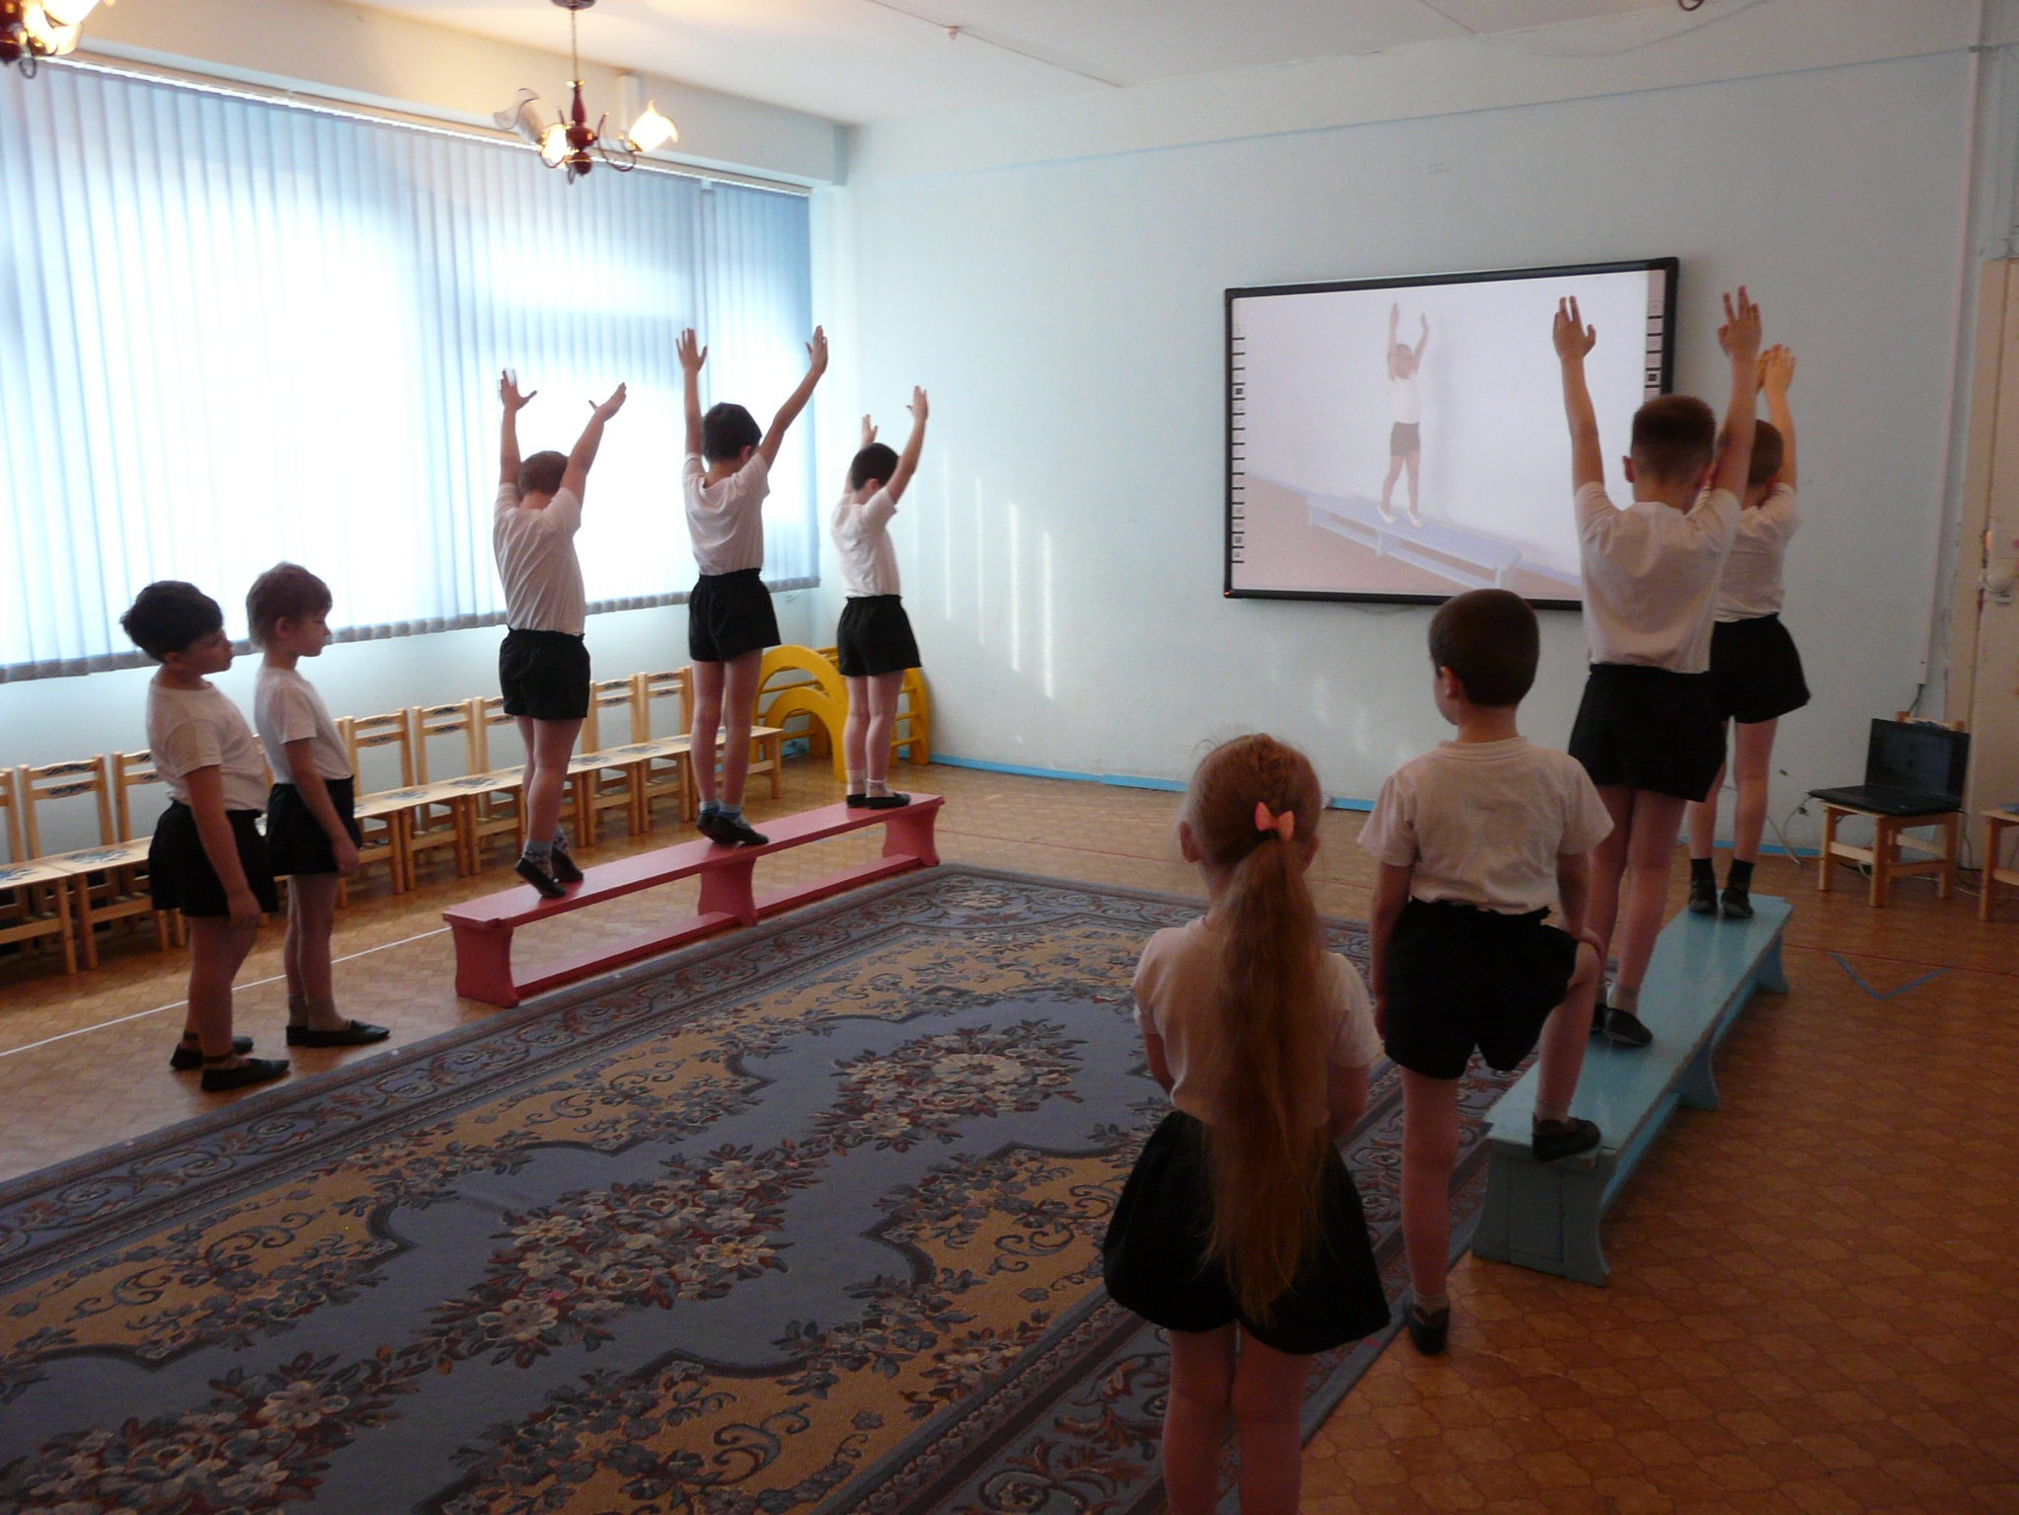
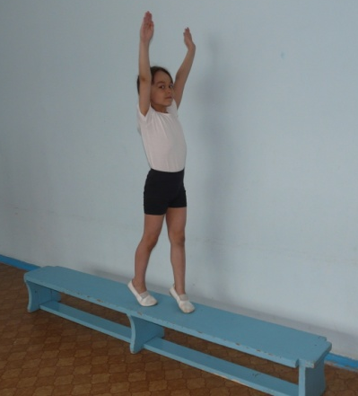
Разучивание основных движений по видеообразцу.

Slide 16
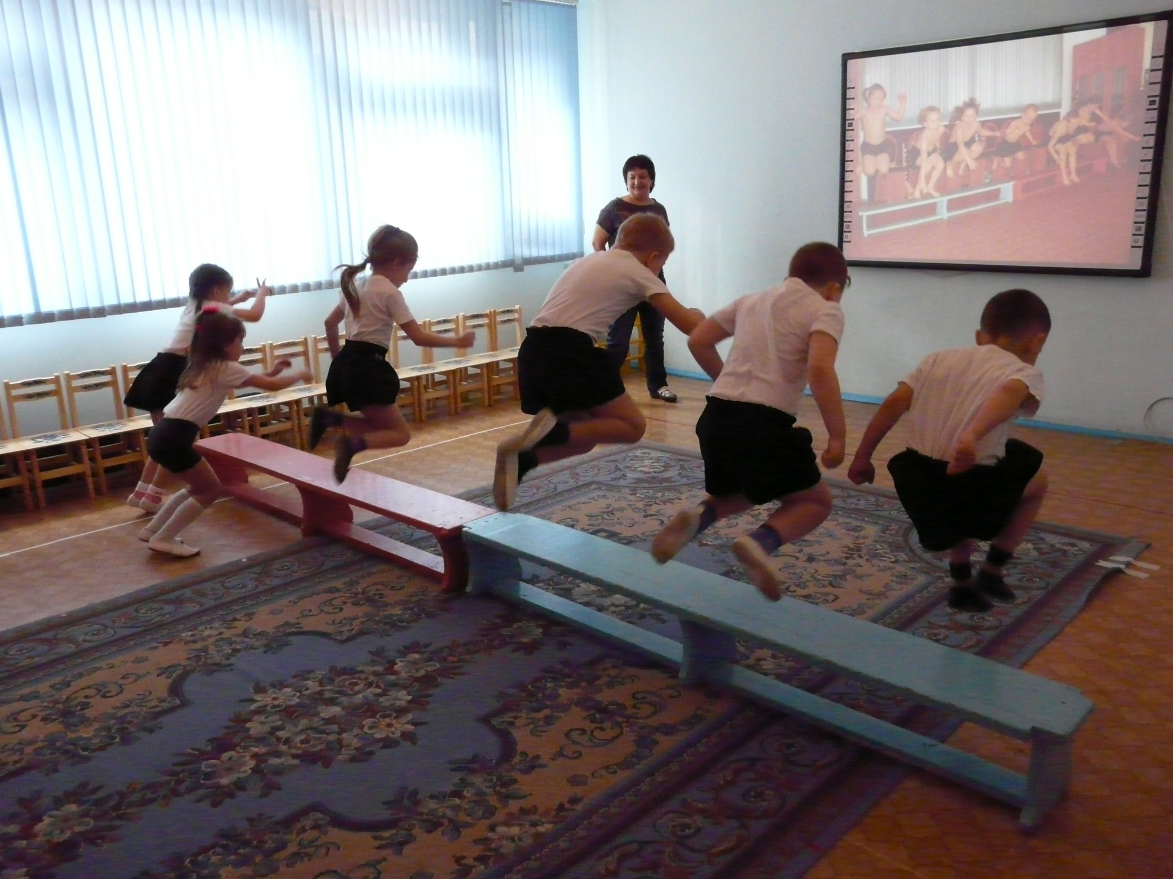
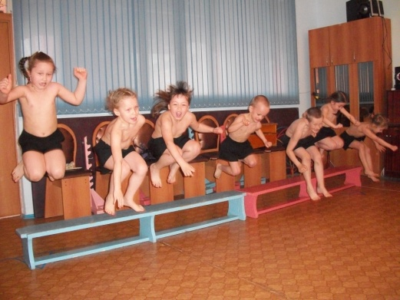
Работа с подгруппами по физическим способностям.

Slide 17
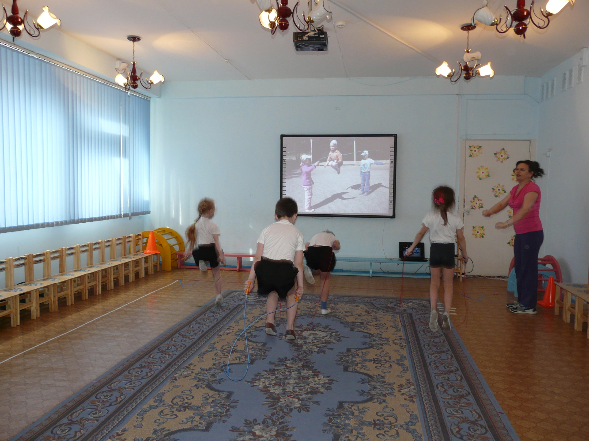
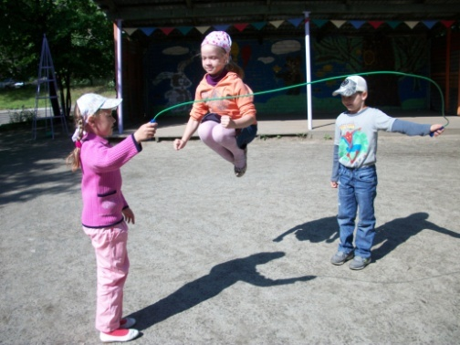
Индивидуальная работа с детьми вне занятий.

Slide 18
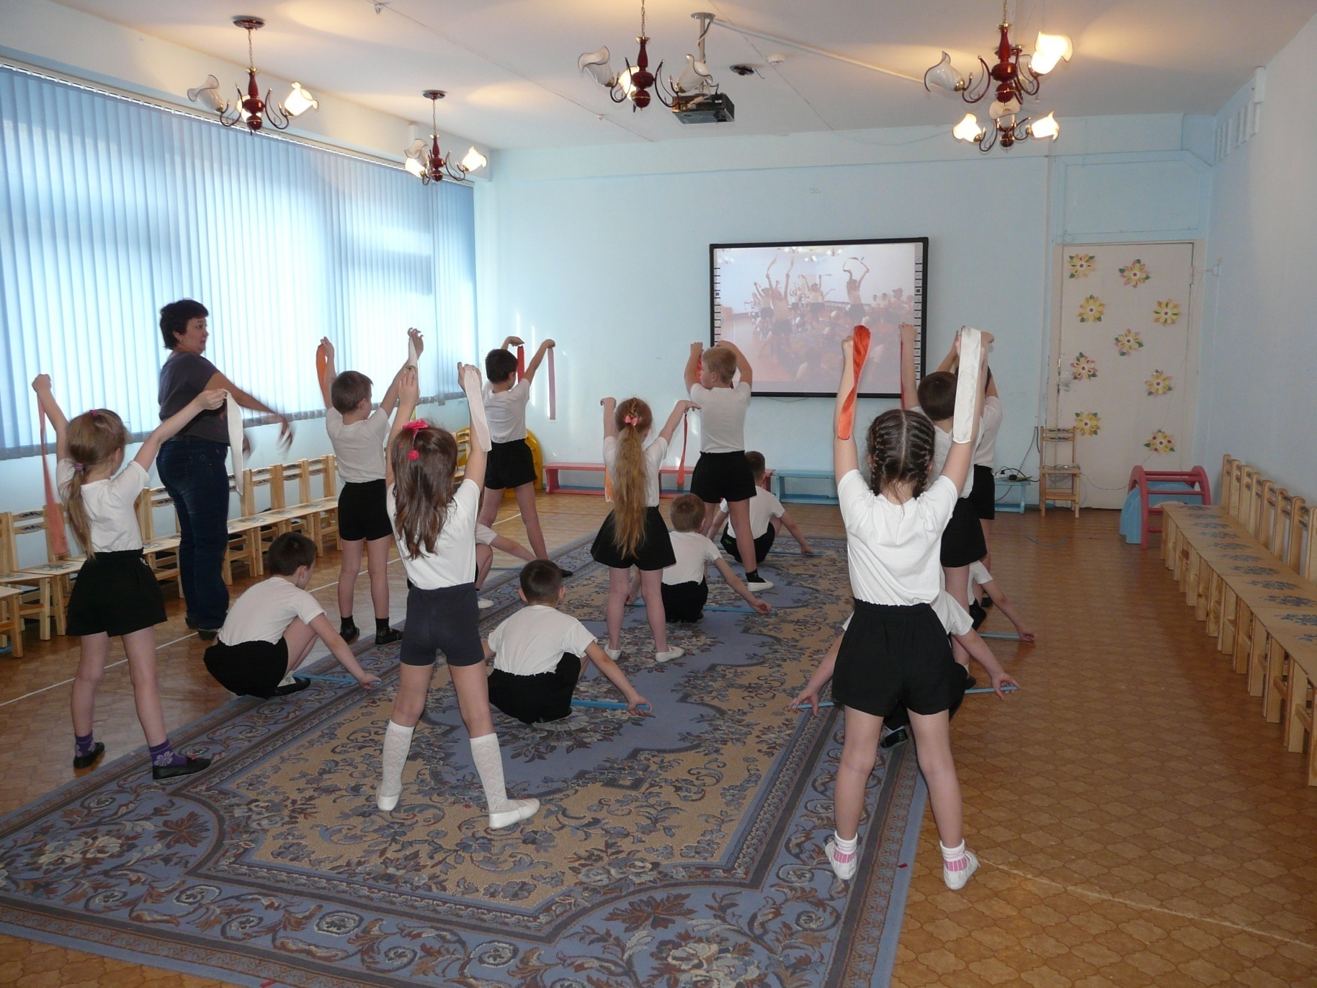
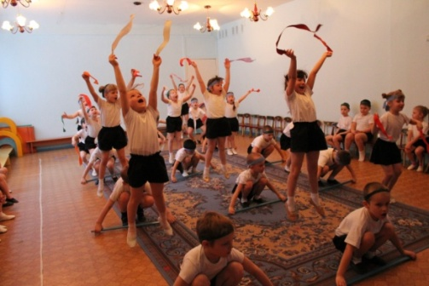
Разучивание спортивно-танцевальных композиций

Slide 19
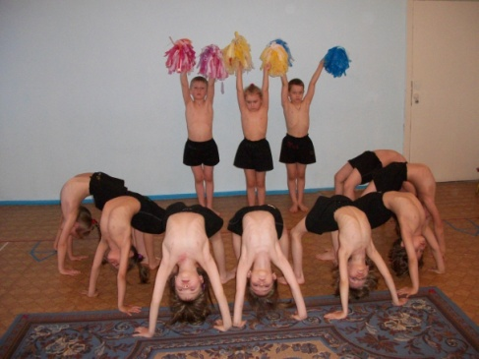
Отработка элементов для спортивных пирамид при подготовке к спортивному празднику

Slide 20
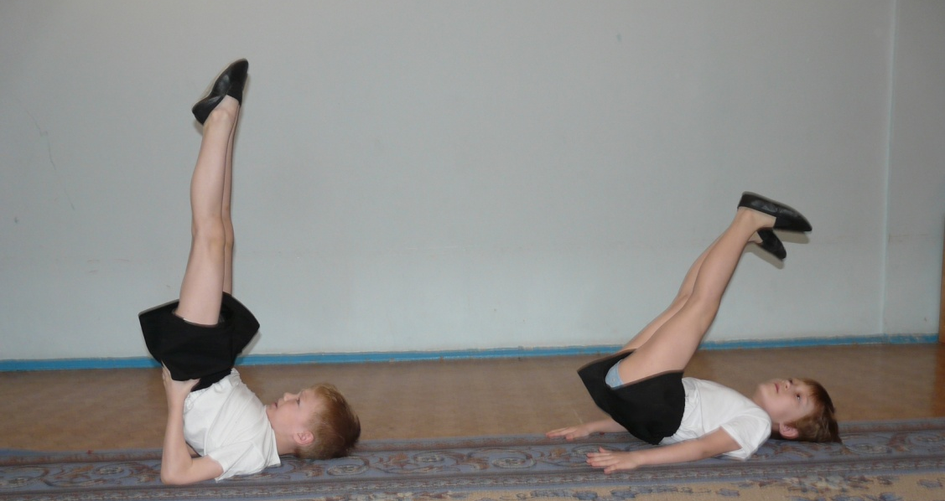
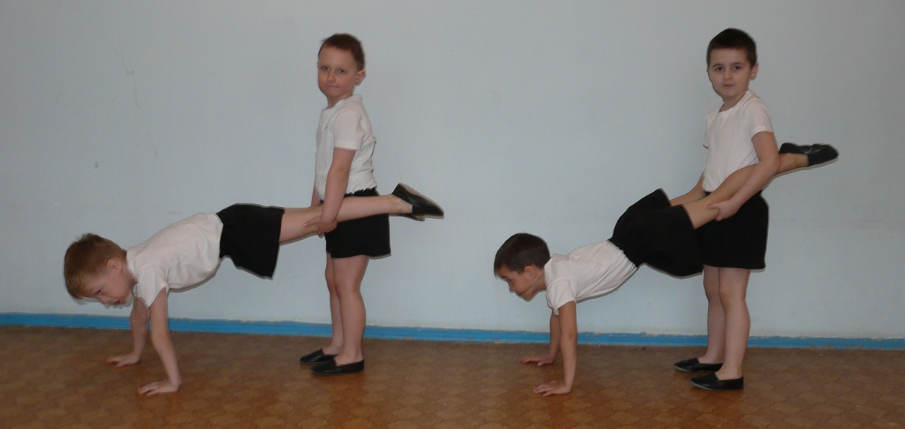
Решение спортивных загадок типа
«Найди ошибку»

Slide 21
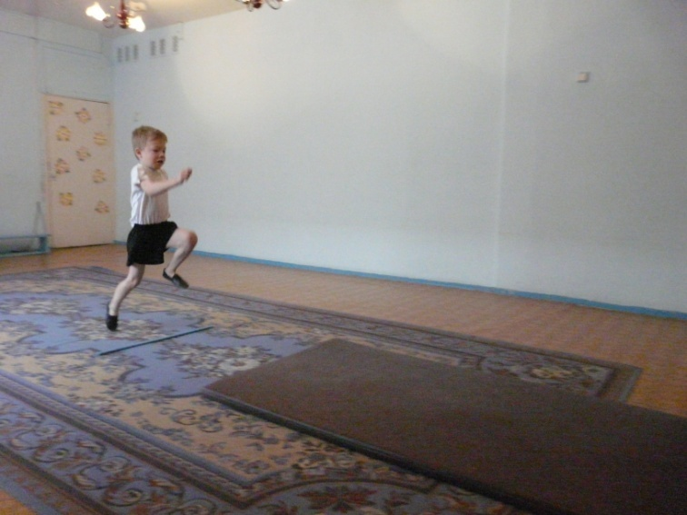
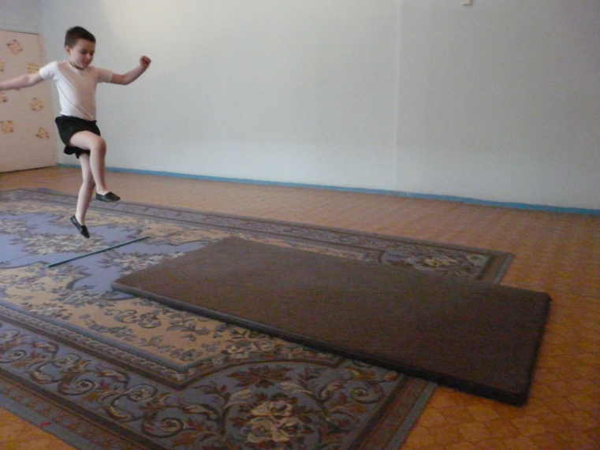
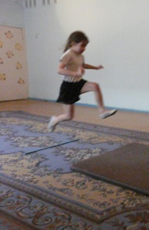
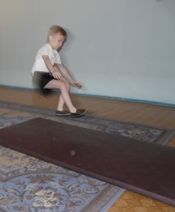
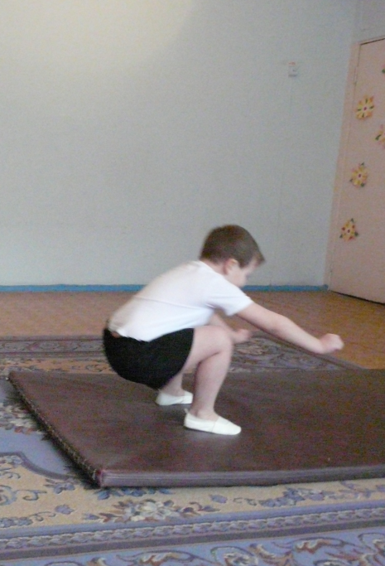
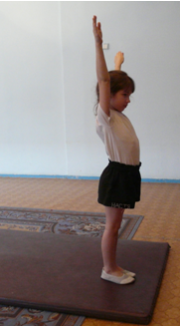
Показ видео в замедленном темпе для более тщательного разучивания элементов и отработки техники выполнения ОД, например – прыжки в высоту, в длину с разбега (фазы: разбега, отталкивания, полета и приземления)

Slide 22
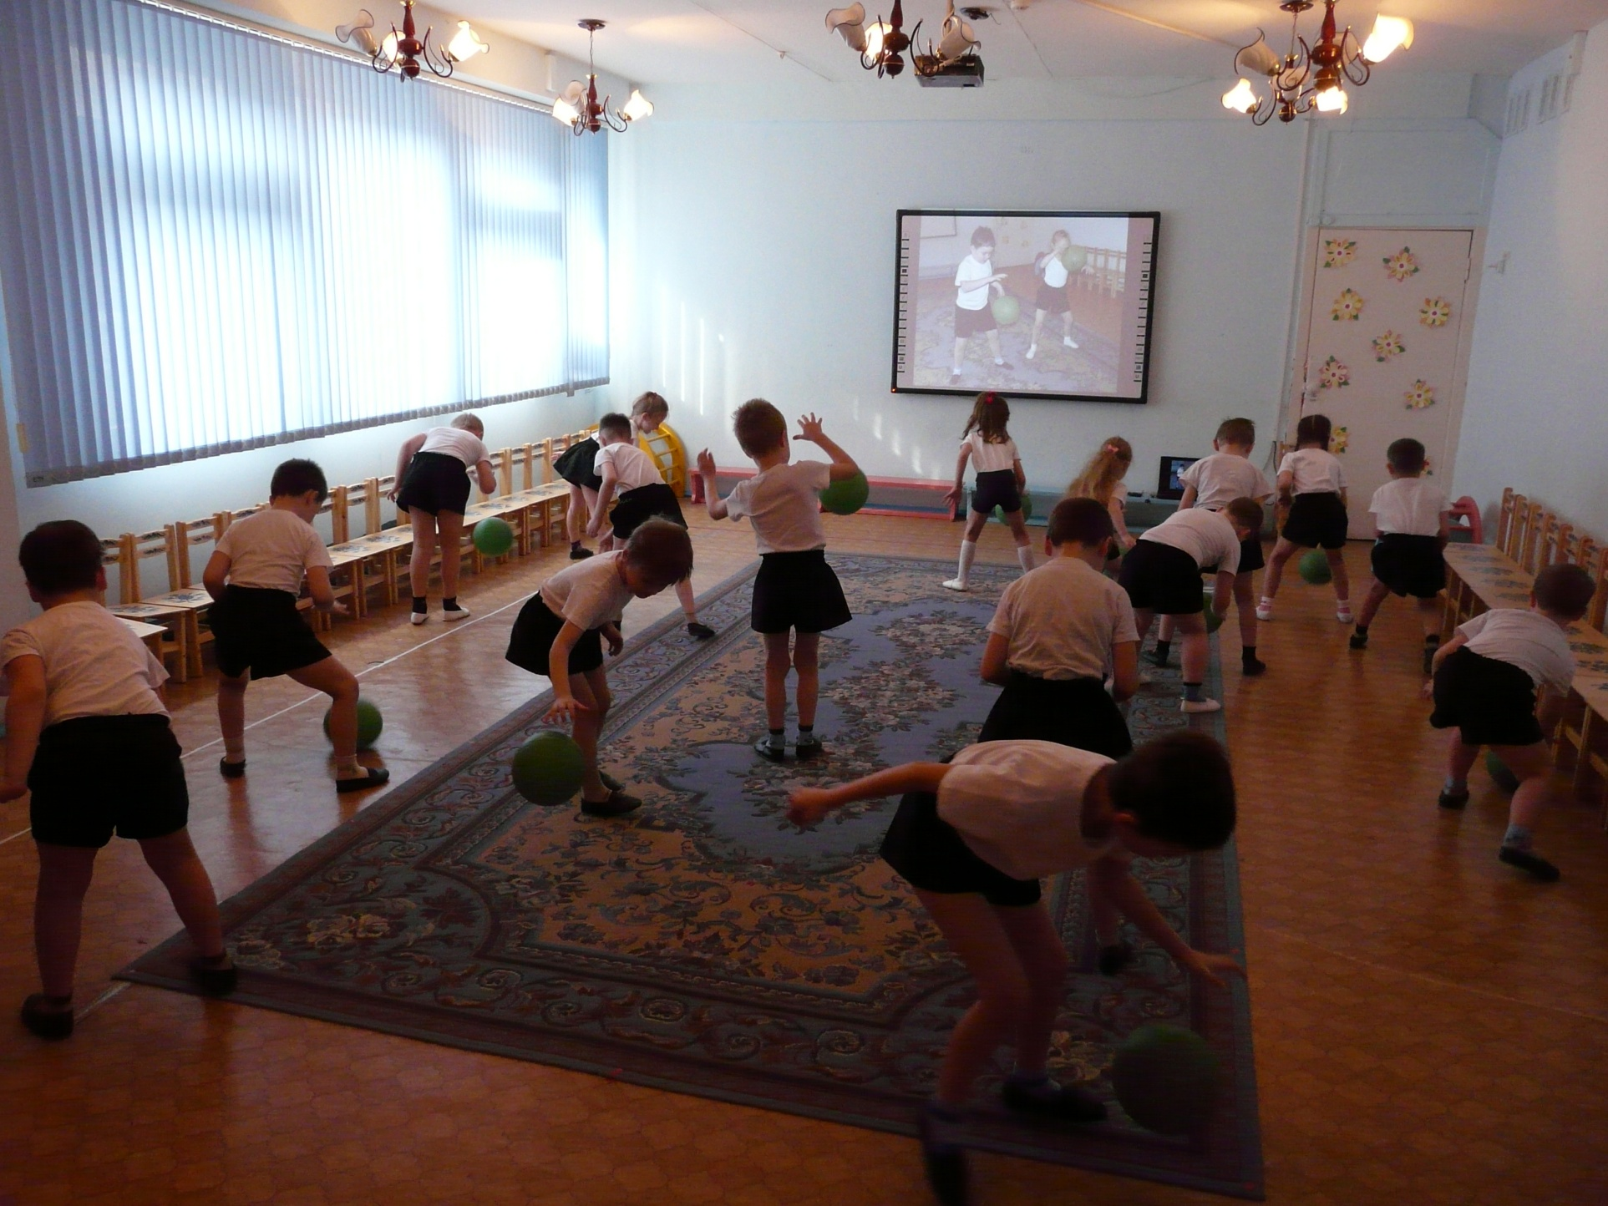
Рассматривание более точных деталей выполнения движений.

Slide 23
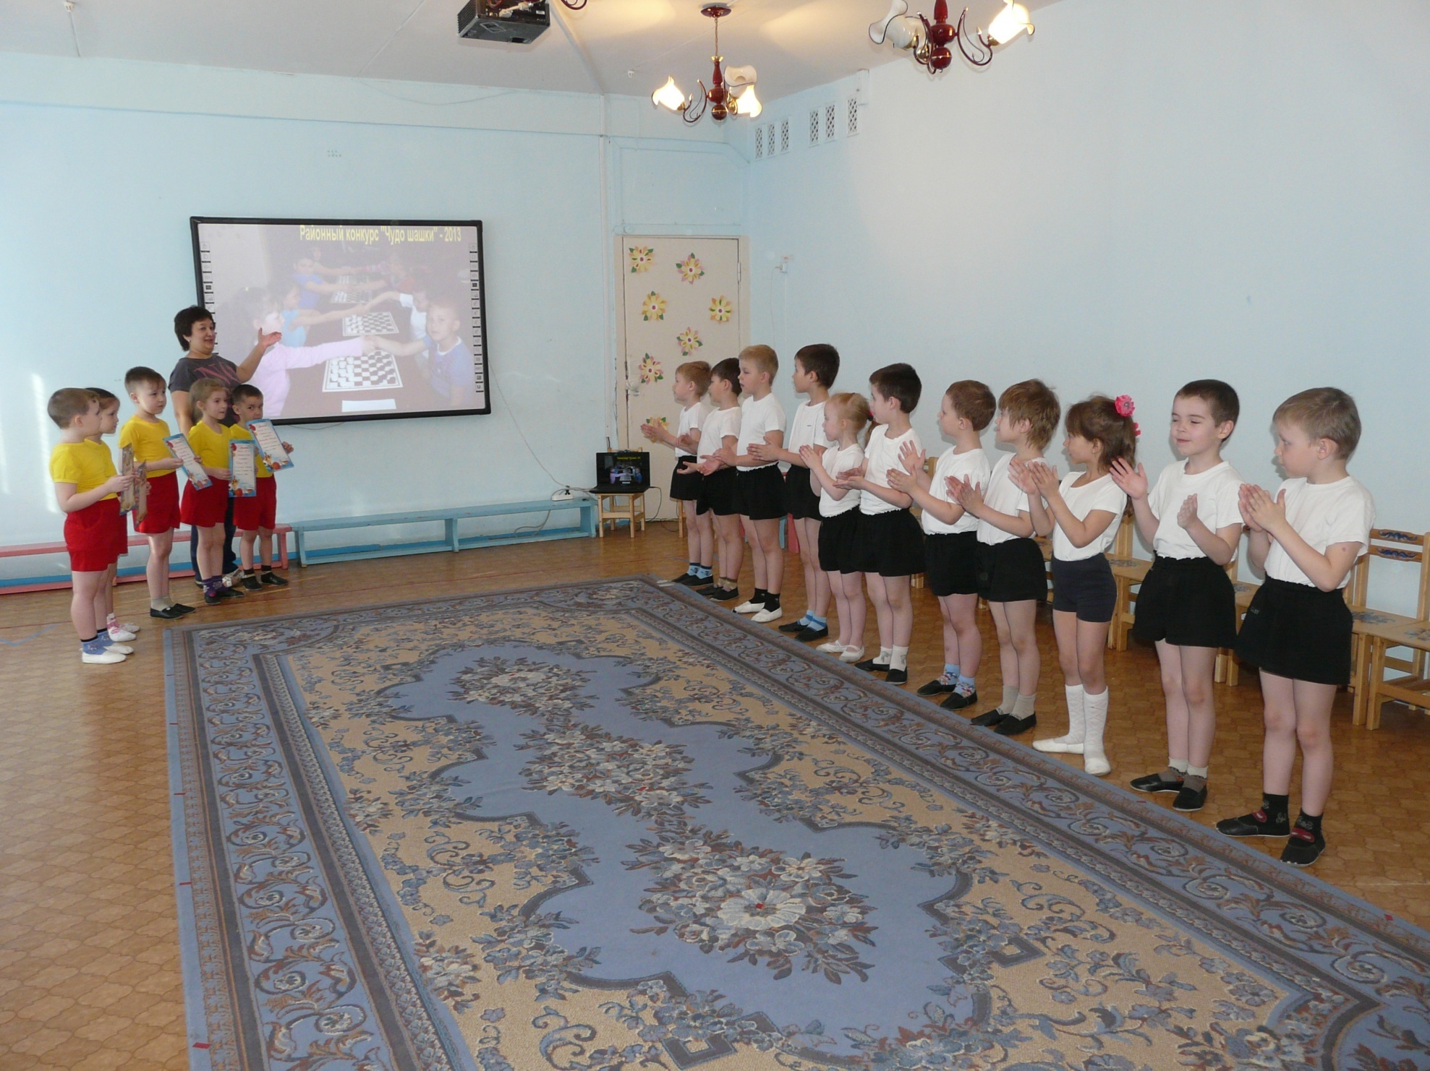
Просмотр хроники событий,
когда не все дети имели возможность поучаствовать в спортивных соревнованиях

Slide 24
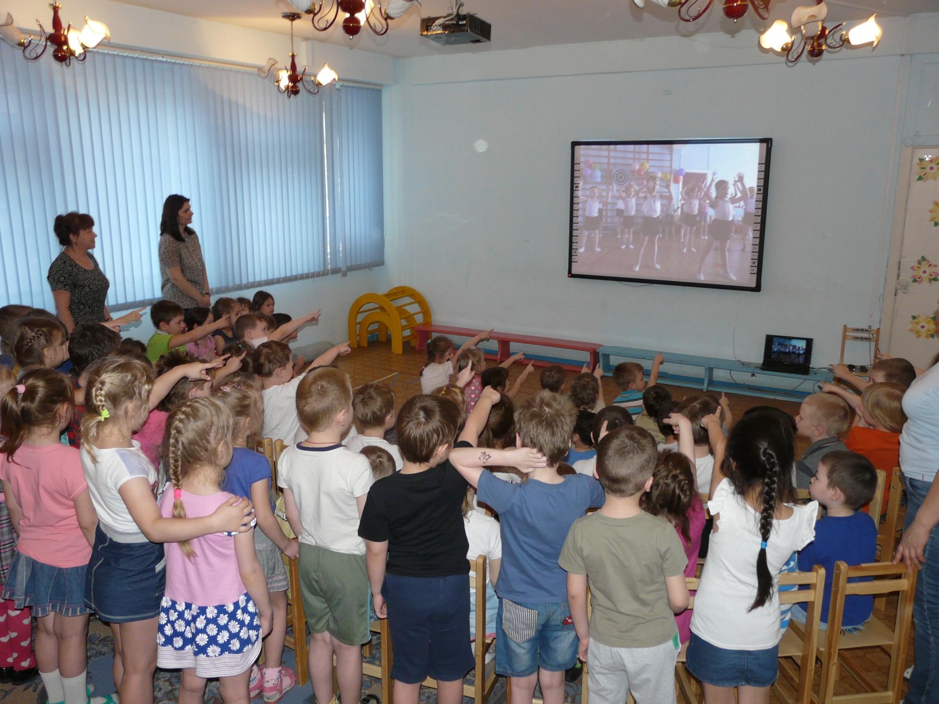
Просмотр ранее проведённых мероприятий

Slide 25
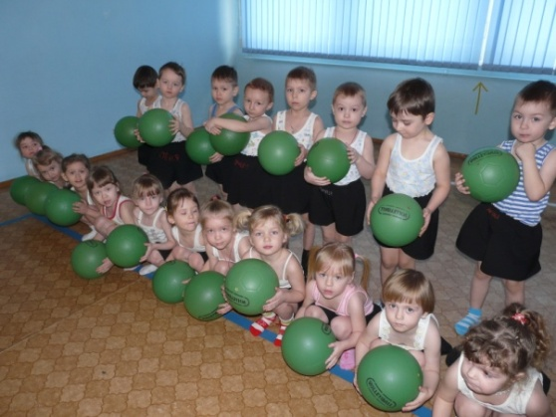
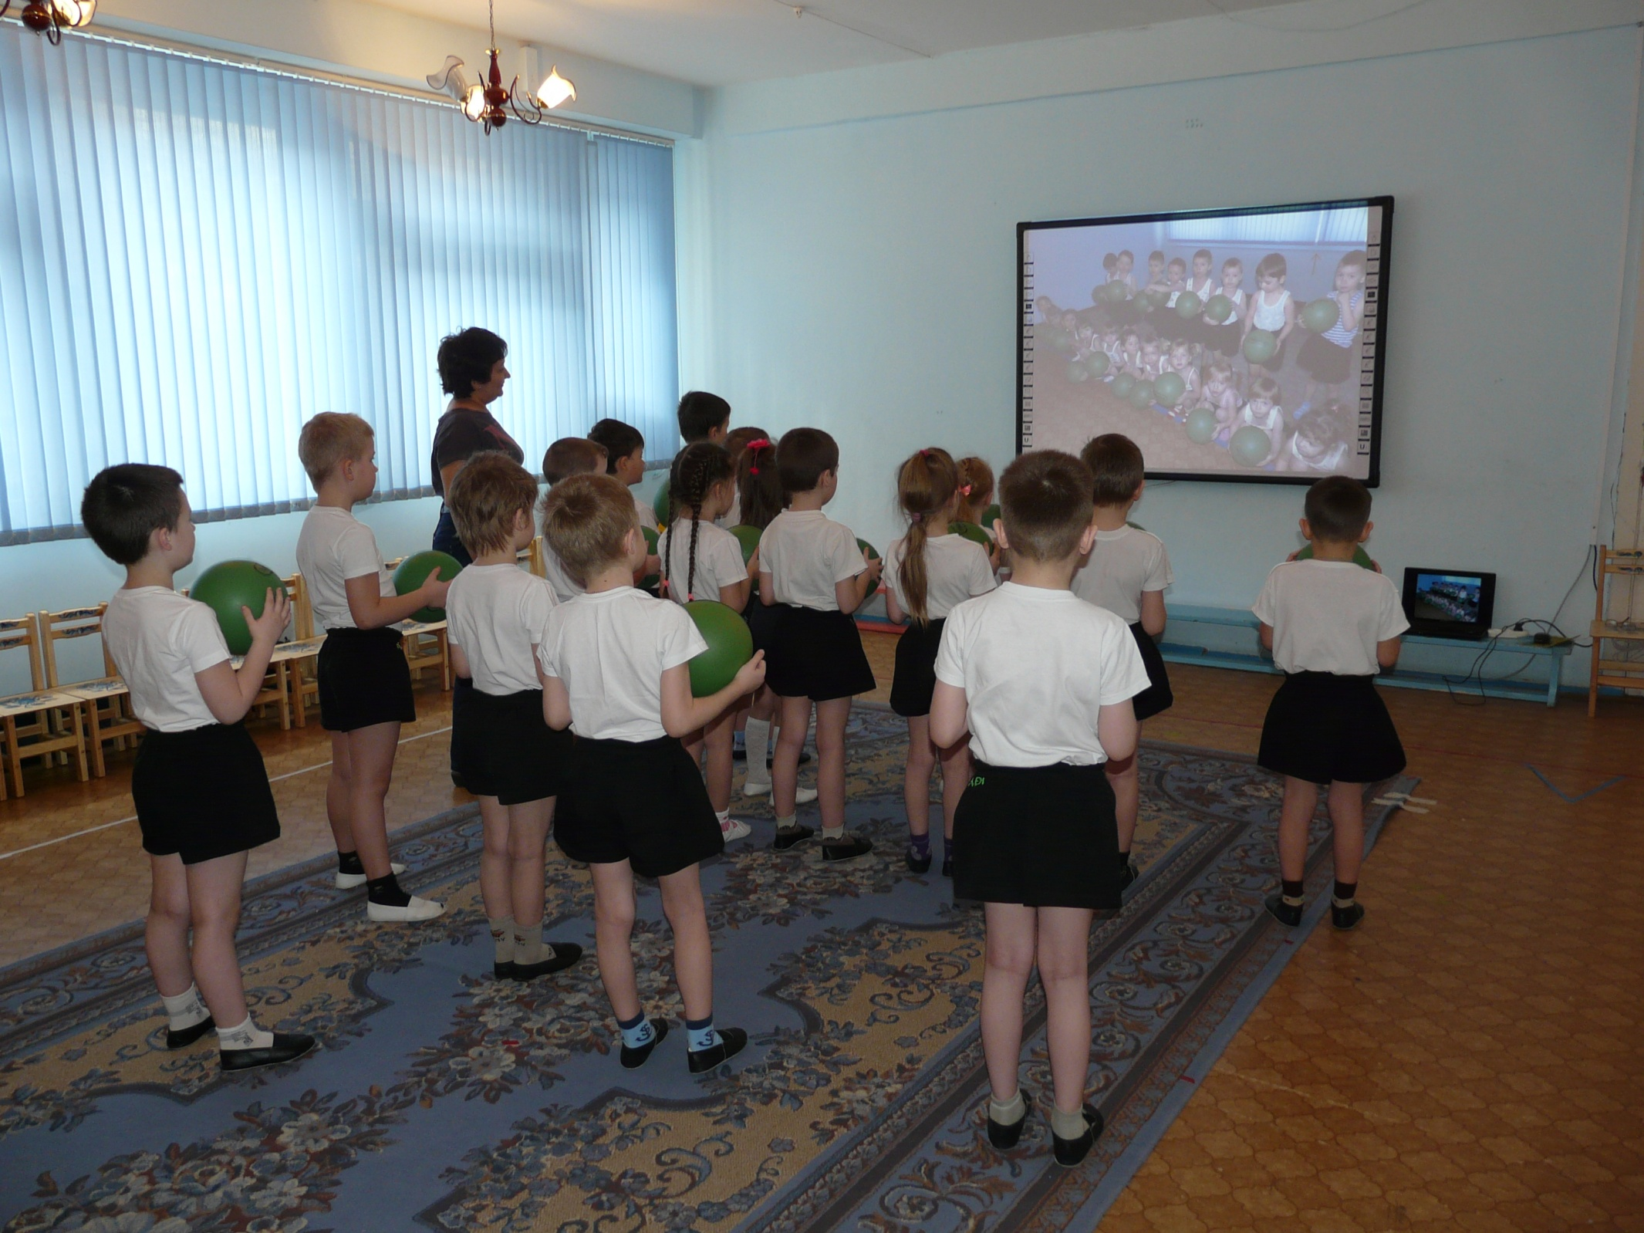
Просмотр фото и видео материалов на тему
«Какими мы были»

Slide 26
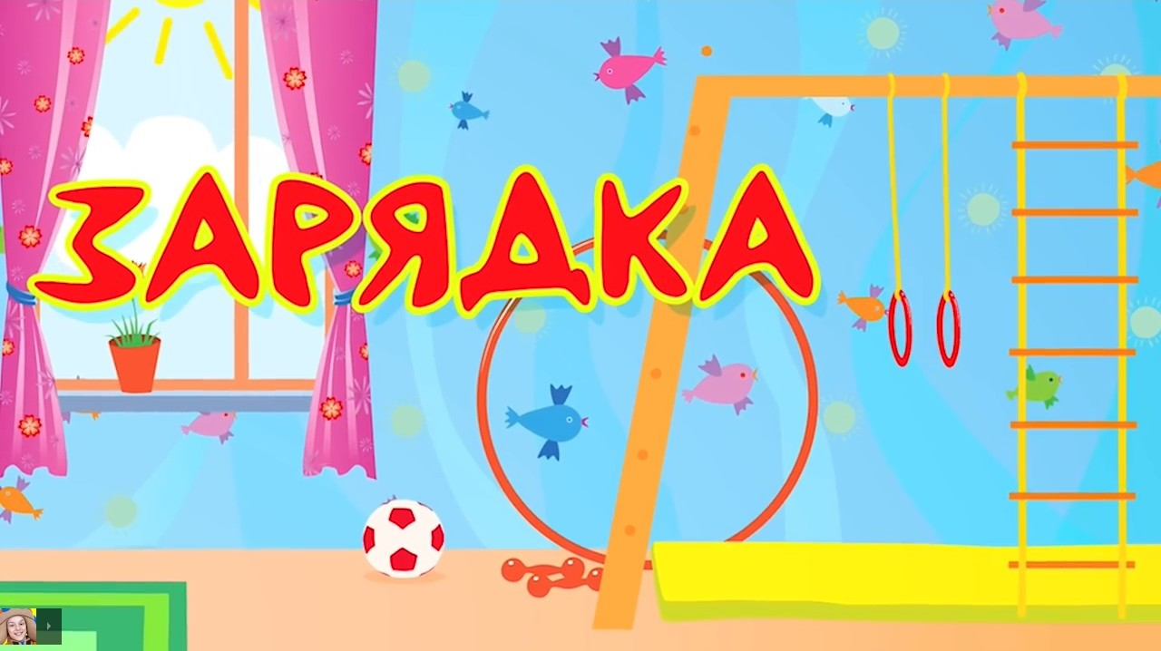
Мультзарядки
(видео из интернета)
для
самостоятельных
занятий в группе

Slide 27
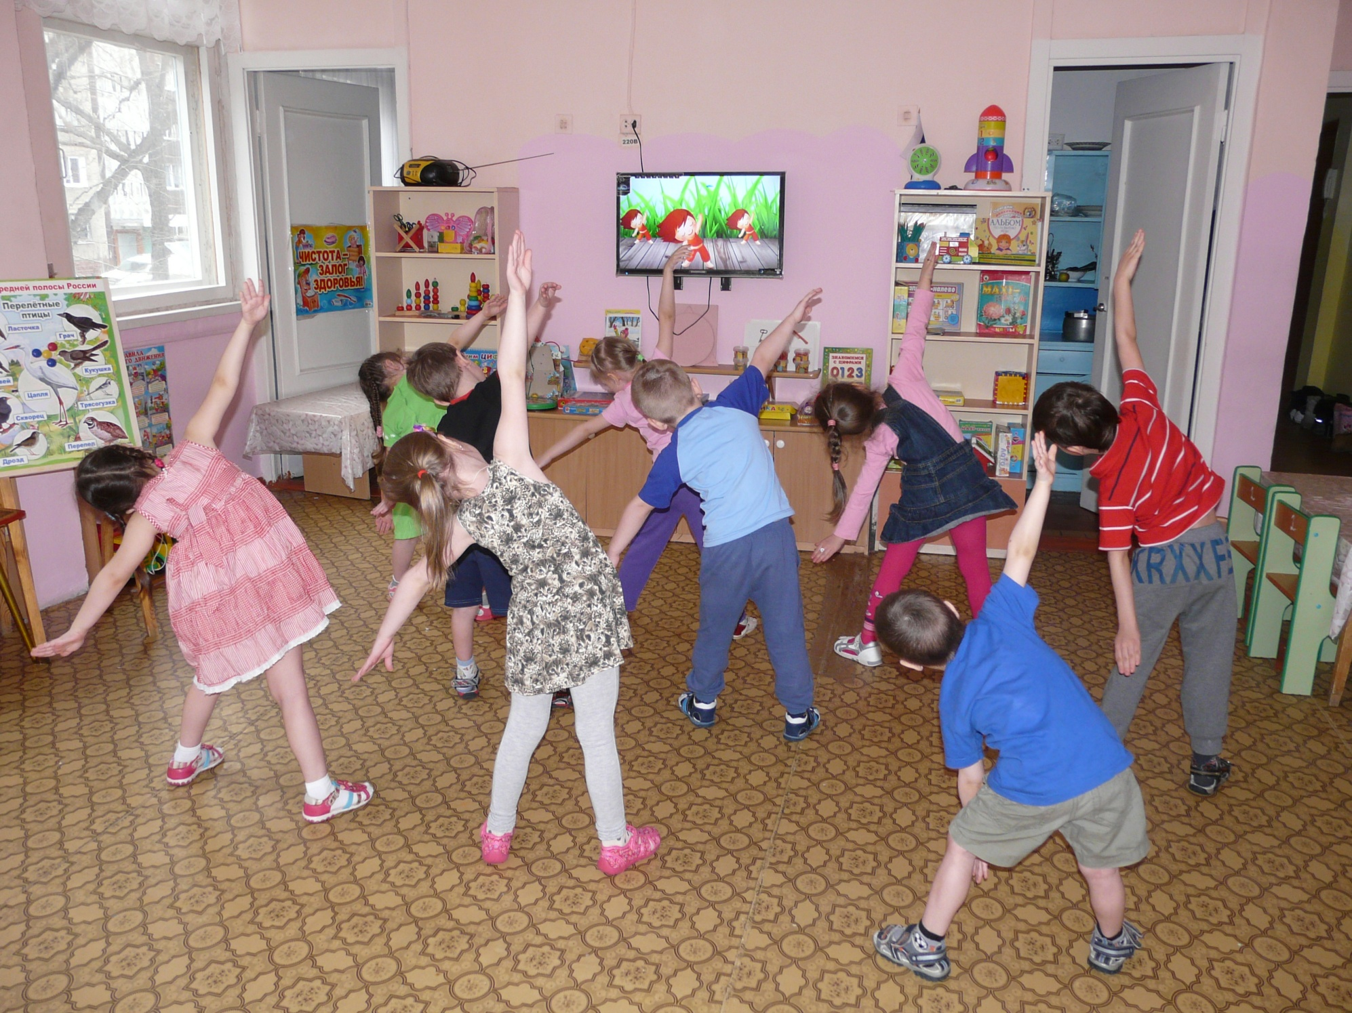
Выполнение зарядки в группах

Slide 28
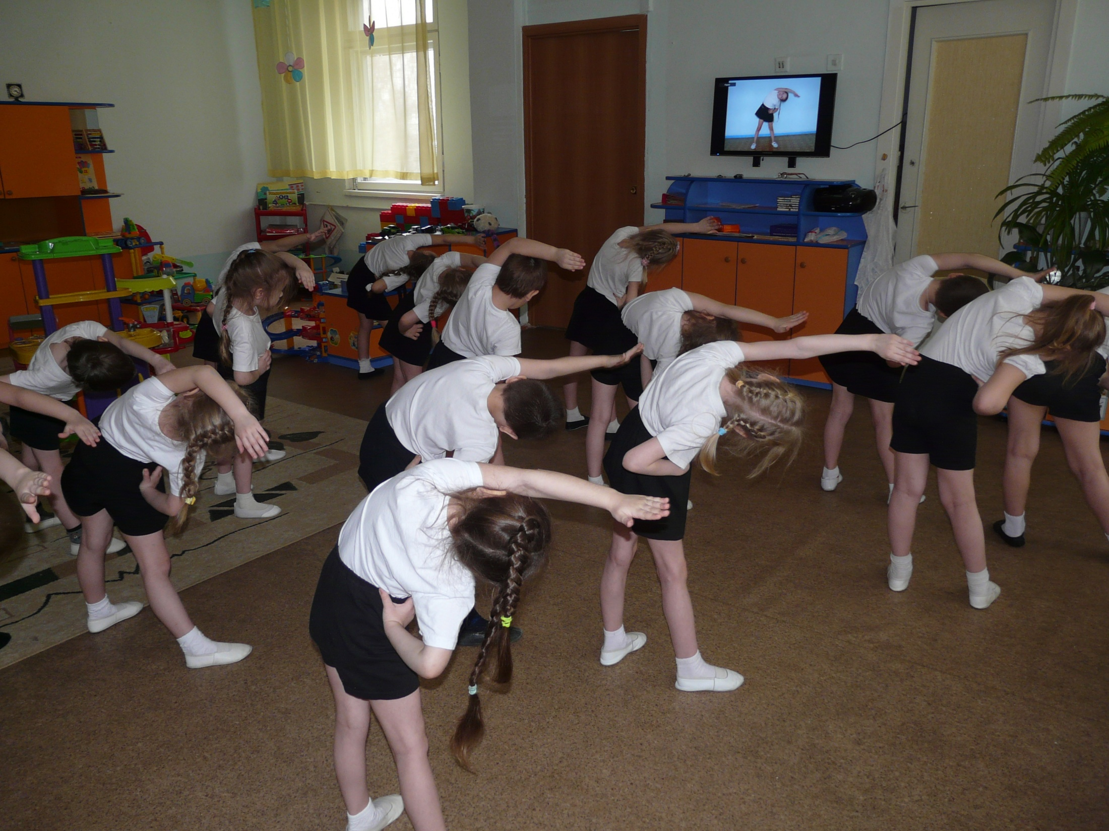
Выполнение зарядки в группе, когда нет возможности выхода в зал, например, во время карантина

Slide 29
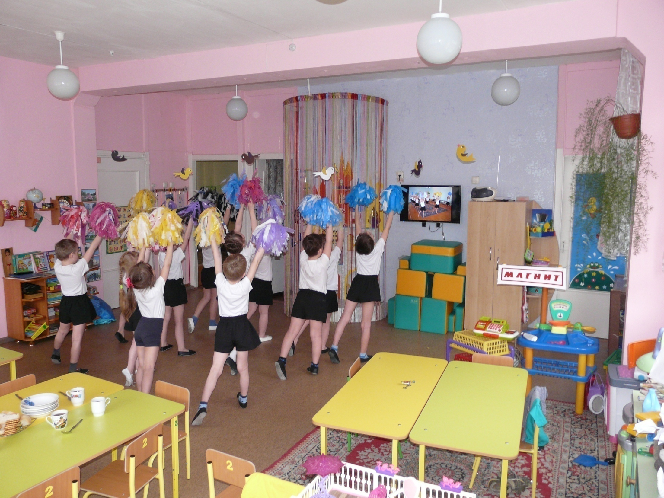
Закрепление разучиваемого материала в группах перед экраном телевизора, интерактивной доски, например, повторение спортивно-музыкальных композиций при подготовке к празднику.

Slide 30
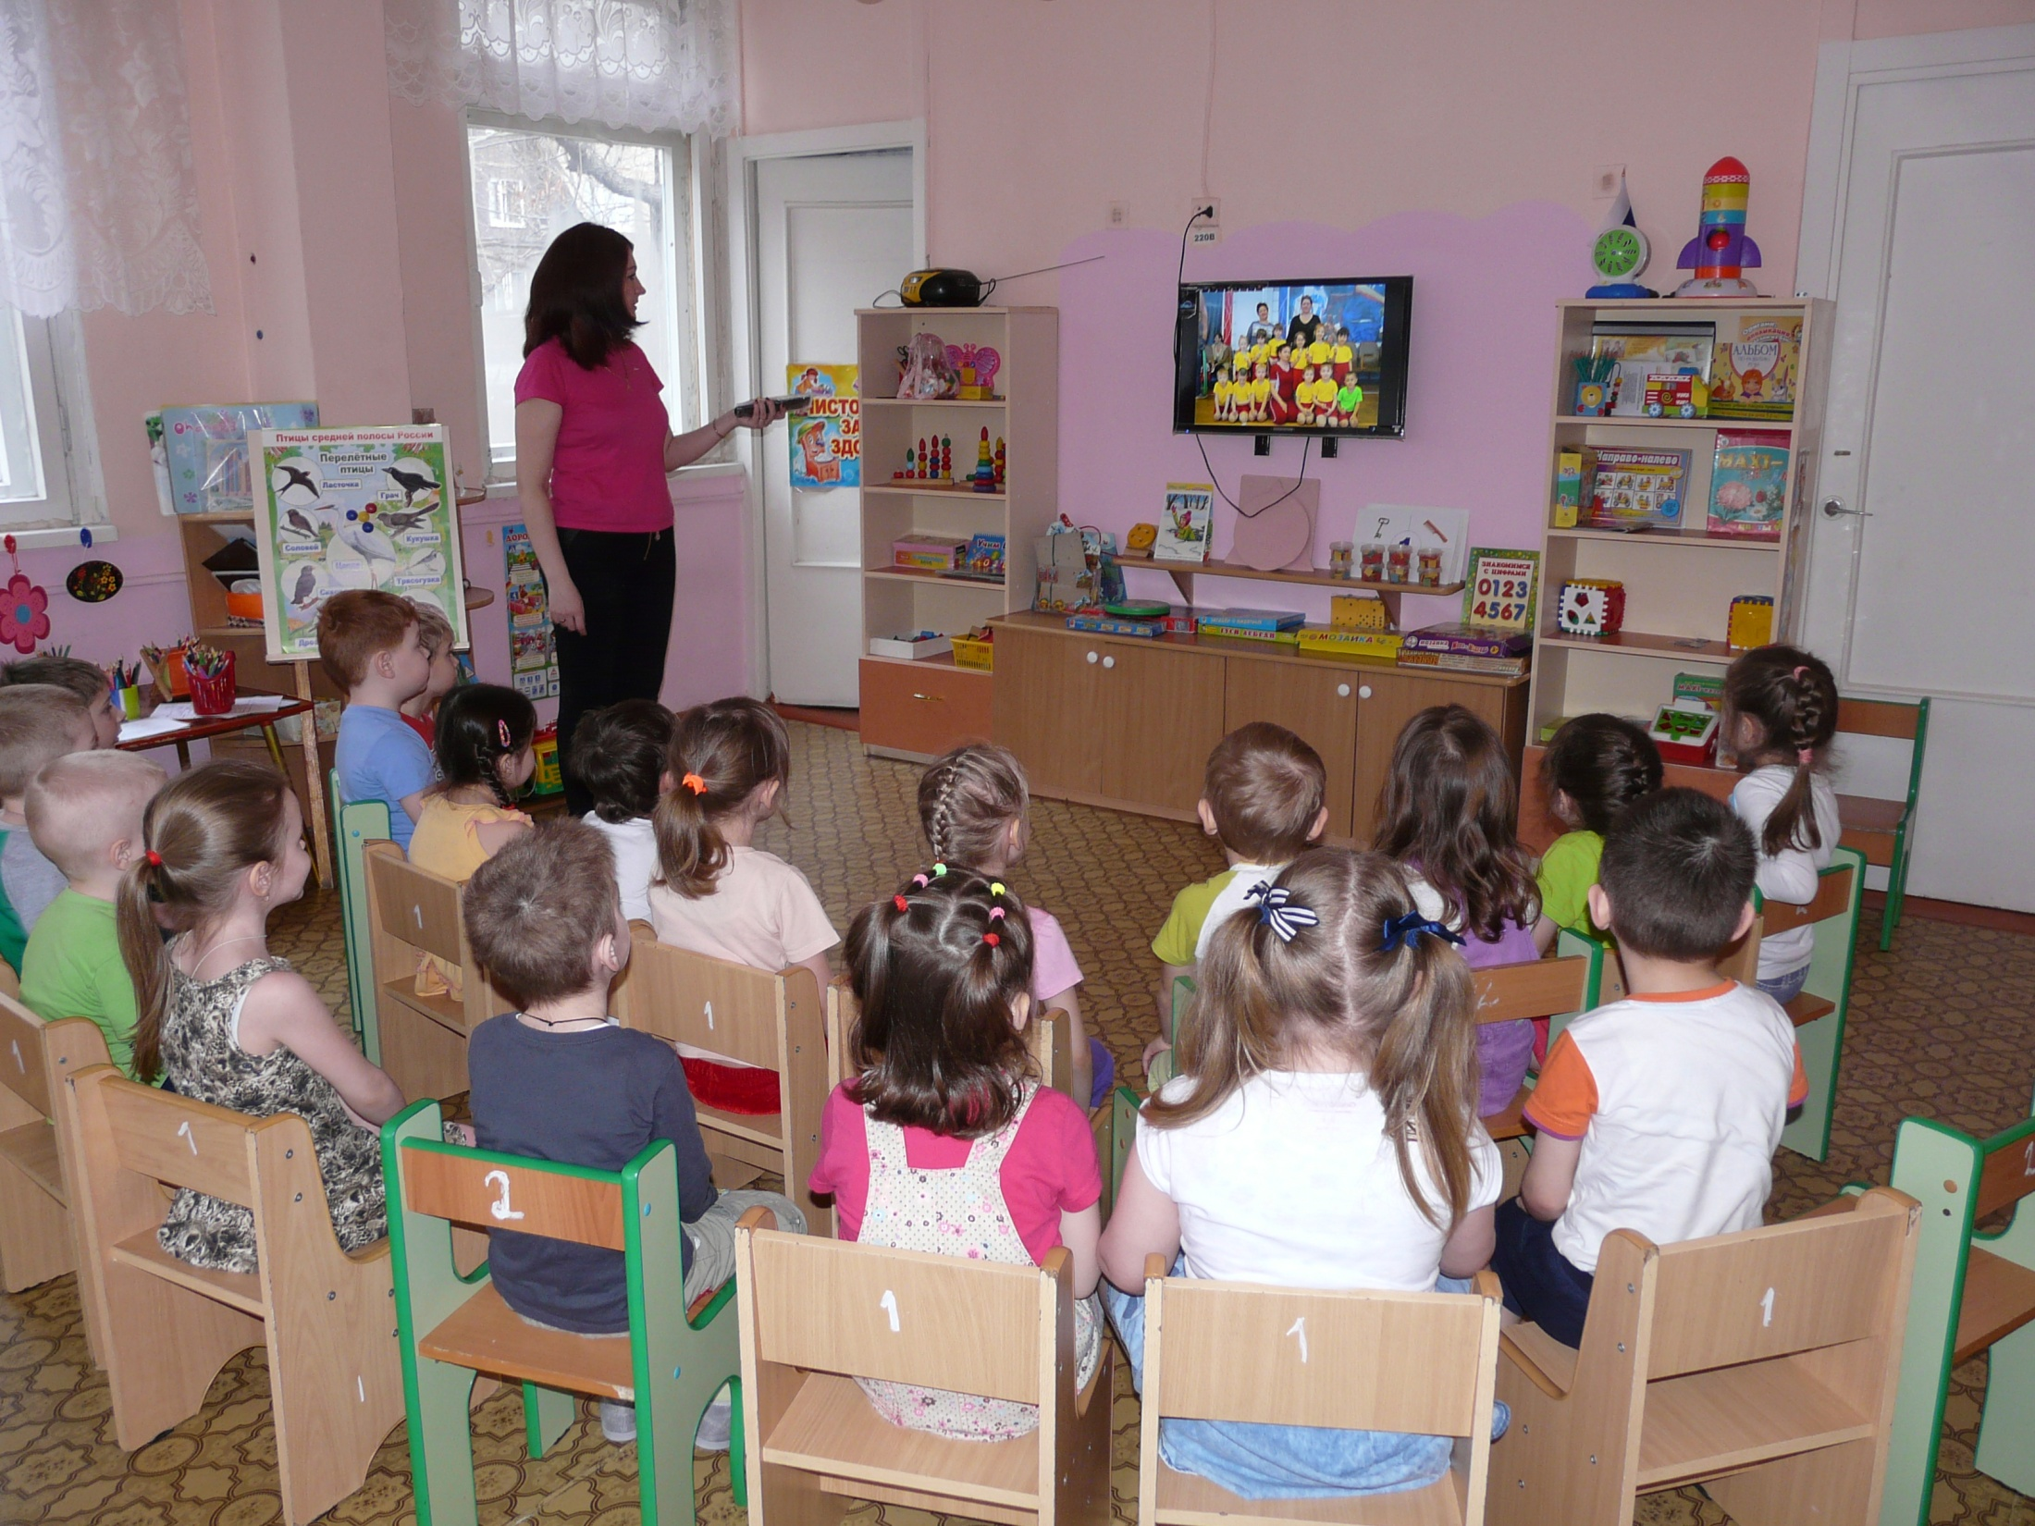
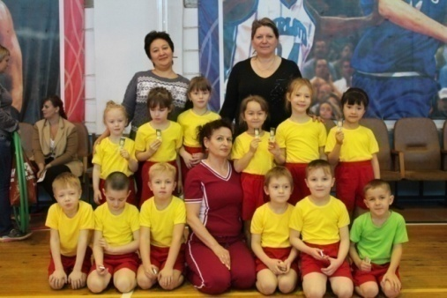
Просмотр в группах хроники спортивных событий

Slide 31
Использование ИКТ в сотрудничестве с родителями
Сайт ДОУ может стать для родителей источником информации образовательного, методического или воспитательного характера (информация о режиме дня, формах физкультурно-оздоровительной работы учреждения, презентации прошедших физкультурно-оздоровительных мероприятий, профессиональные консультации, содержащие различную информацию по вопросам обучения и развития детей).

Slide 32
Использование ИКТ в работе с родителями
Консультации, видео и фото-отчёты для родителей
(в блоге на сайте ДОУ)
Музыкальное оформление совместных праздников и досугов
Информационные презентации работы ДОУ по физкультурно-оздоровительной работе
Предоставление родителям видео занятий на съёмные носители и через электронную почту

Slide 33
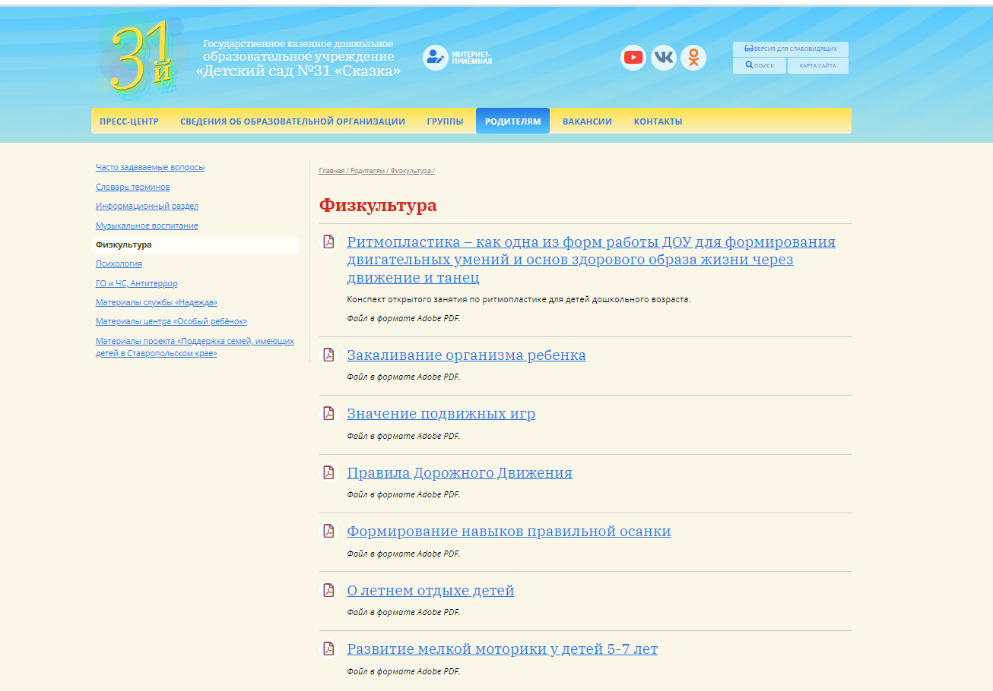
КОНСУЛЬТАЦИИ ДЛЯ РОДИТЕЛЕЙ В БЛОГЕ НА САЙТЕ ДОУ
Notes:
Ведение блога на сайте детского сада

Slide 34
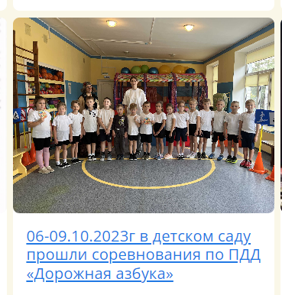
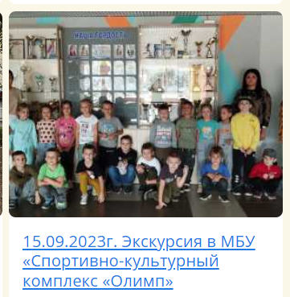
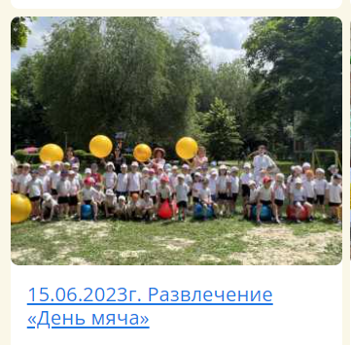
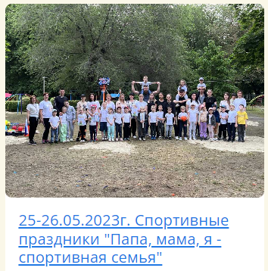
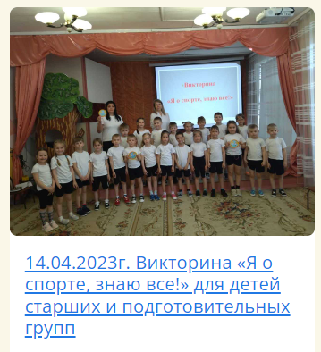
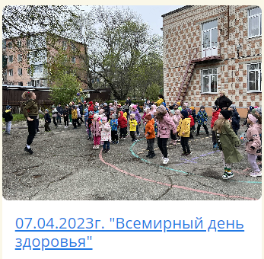
Хронология спортивных событий в блоге на сайте ДОУ

Slide 35
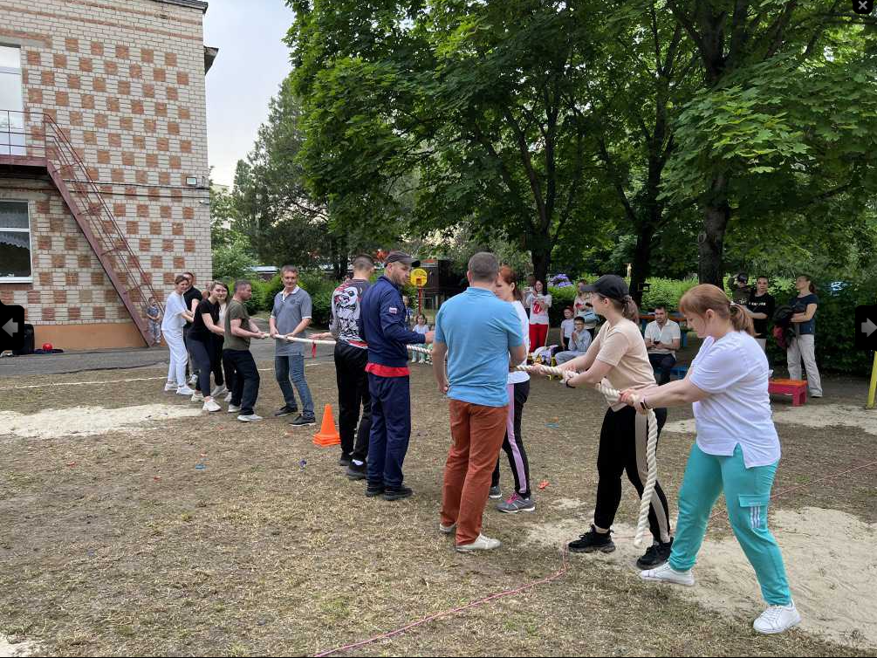
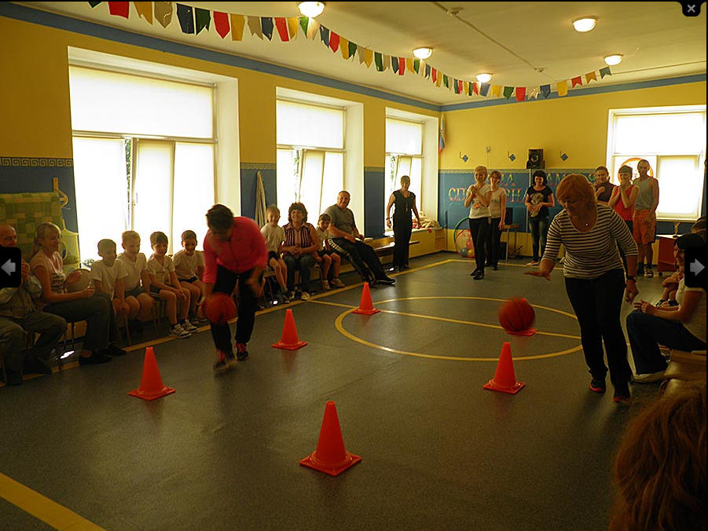
ПРАЗДНИКИ с УЧАСТИЕМ РОДИТЕЛЕЙ
Интернет-ресурсы помогают с подбором музыкального материала

Slide 36
Необходимые условия для занятий детей дошкольного возраста с компьютером
занятия проводятся в присутствии педагога, который несет ответственность за безопасность ребенка.
для проведения занятий необходим специальный кабинет, площадь которого определяется из расчета 6 м² на одно рабочее место (стул и стол), оборудованное с учетом роста детей. Стул обязательно должен иметь спинку.
изображение на экране компьютера должно быть чётким и контрастным, без бликов. Для защиты от света могут быть использованы легкие шторы или жалюзи. Освещенность поверхности стола и клавиатуры должна быть не менее 300 лк, а экрана — не более 200 лк.
пол должен иметь антистатическое покрытие; использование ковров и ковровых изделий не допускается.
обязательно проветривание кабинета (до и после занятий) и влажная уборка — протирка столов и экранов дисплеев, протирка полов (до и после занятий) для поддержания оптимального микроклимата, предупреждения накопления статического электричества и ухудшения химического и ионного состава воздуха.
в целях предупреждения переутомления следует ограничить длительность работы ребенка за компьютером, проводить гимнастику для глаз, правильно обустроить рабочее место, использовать только качественные программы, соответствующие возрасту ребенка.
занятия с использованием компьютеров проводят в дни с наиболее высокой работоспособностью (вторник, среда, четверг) один раз в день и не чаще З раз в неделю. Продолжительность работы с компьютером, на развивающих игровых занятиях для детей 5 лет не должна превышать 10 мин. и для детей 6 - 7 лет - 15 мин.

Slide 37
Использование компьютерных технологий существенно облегчает педагогу подготовку и более качественное проведение занятий, обеспечивает повышение уровня физической подготовленности дошкольников.

